Slide 1

聚焦异动
海洋二次寻底
1月9日 20:15
许 为
执业编号:A1120619060011
经传多赢资深投顾，具有10年以上的从业研究经验，对A股均有较专业的研究。擅长以技术面为主，以政策，消息为辅挖掘市场热点投资机会，独创主力操盘三步曲，机构跟盘以及准确把握个股启动节奏和上涨空间判断！投资风格偏理性，顺势而为！

Slide 2

0 1
大盘分析：注意二次探底
0 2
海洋寻底，再次备战抄底
0 3
自选股备选

Slide 3
PART 01
大盘分析：注意二次探底

Slide 4
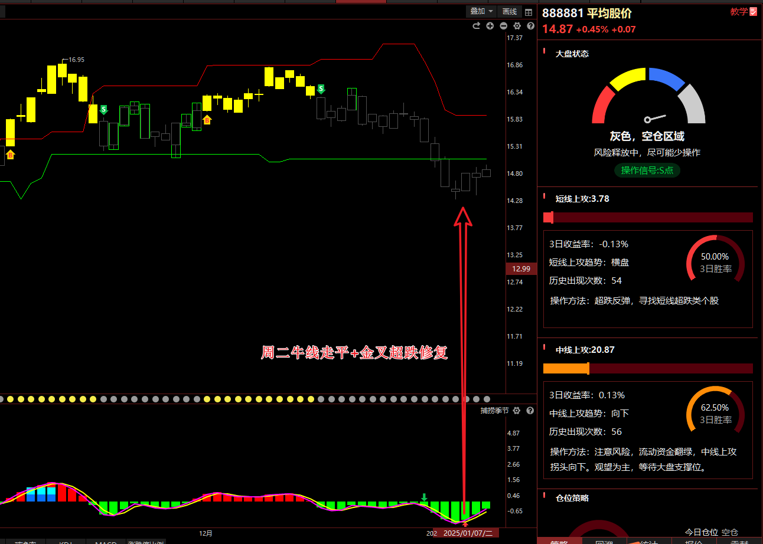
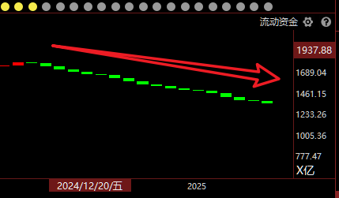
平均股价周二牛线走平+金叉，迎来3天的超跌修复，金叉修复反弹流动资金继续翻绿，碰到熊线位置即超跌修复反弹结束，线下个股反弹，碰到辅助线注意预压回落。
假设下：此处超跌反弹流动资金持续翻绿，所以这个位置是要小心平均股价二次死叉，走出一个双底的节奏
特别是走一个底背离的节奏，这样周线金叉，年线继续震荡为主。年后继续调整月线，3-4月份关注月线金叉

Slide 5
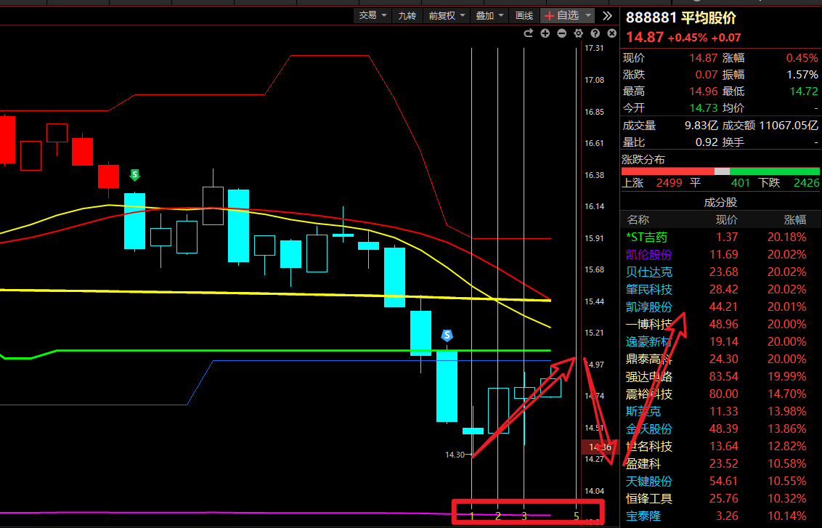
我们以平均股价新的起点为周期，然后画斐波拉契周期，如果明天遇到熊线的位置死叉，平均股价走底背离的图形，注意下周一，二，三出现双底的形态，然后下周三左右出现金叉的节奏。下周有望周线金叉，这样年前的3周走反弹为主，月线死叉的情况下+缩量的情况下，反弹力度有限，2月份继续小心，月线的死叉下2-3月份仍是死叉为主，到3-4月份月线的金叉，此处金叉是几个月甚至21-34个月周期的上涨，所以根据提前判断来把控节奏的演变和仓位的控制。

Slide 6
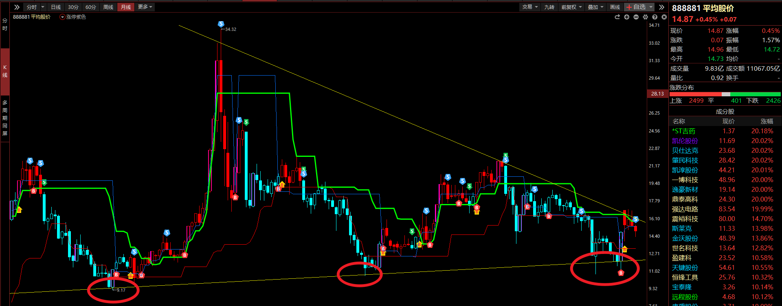
月线级别双B开始启动，月线级别死叉调整，1-2-3月份仍处于死叉区域内，3月份的变盘点

Slide 7
牛线下移杀跌：控仓位，耐心等待走平+金叉止跌反弹信号
A
下周
策略
B
被套的：针对个股补仓做3-4天反弹节奏
空仓和轻仓：5层以内做大底，绝对底个股的反弹节奏
C
稳健性：月线级别的死叉调整，未来还有反复，1-2月份以月线级别死叉为主，3-4月份是月线级别的共振机会。
D
了解海洋寻底功能，备选海洋寻底：大底+绝对底中跌幅大于20%以上的，因为跌的多超跌反弹力度才会越大。

Slide 8
PART 02
海洋寻底--再次备战抄底

Slide 9
海洋寻底 | 大底资金抄底类型 | 前期主力被套自救法
内容 | 1.市场连续杀跌后股价经历比较大幅度的下跌 2.股价下跌出现绝对底，大底的信号 3.下跌的过程中“流动资金”连续的翻红+绝对底（大底信号）说明下跌过程中资金不停割肉和抄底，筹码有相对活跃的换手 4.一旦牛线上穿马线则是立即抄底的机会。 5.提前将绝对底（大底）并且流动资金连续翻红的选出来，在盘中进行关注 案例：安诺其 东杰智能 华研精机 | 1.市场连续杀跌后股价经历比较大幅度的下跌 2.股价下跌出现绝对底，大底的信号 3.下跌的过程中前期的强势股资金因为来不及及时的出货导致被套，缩量下跌导致流动资金持续翻绿，资金没有跑掉的 4.牛线上穿马线+阳包阴，突破牛线说明抄底自救资金强势股 案例：湖南投资 融捷股份

Slide 10
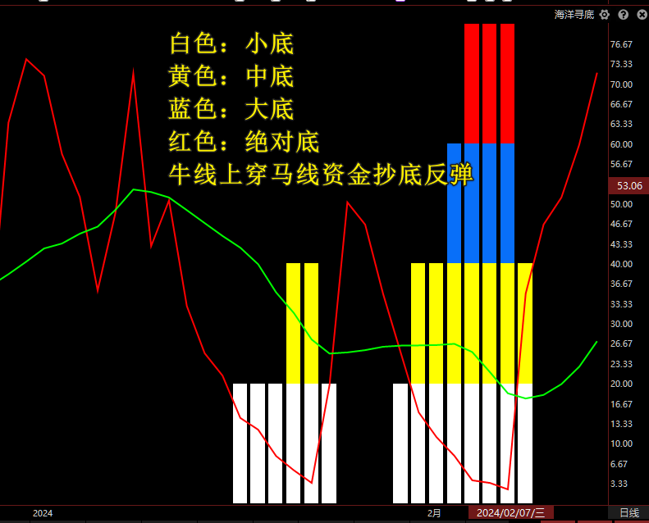

Slide 11
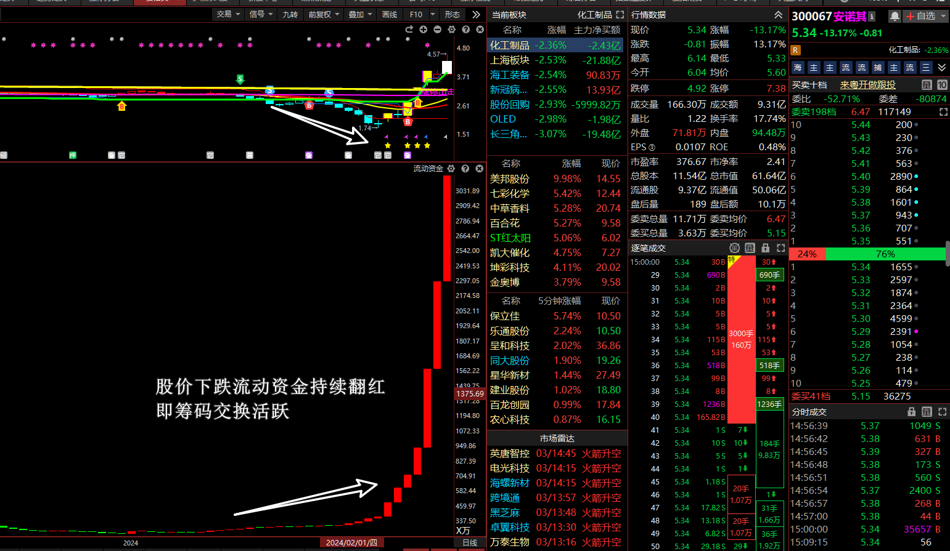

Slide 12
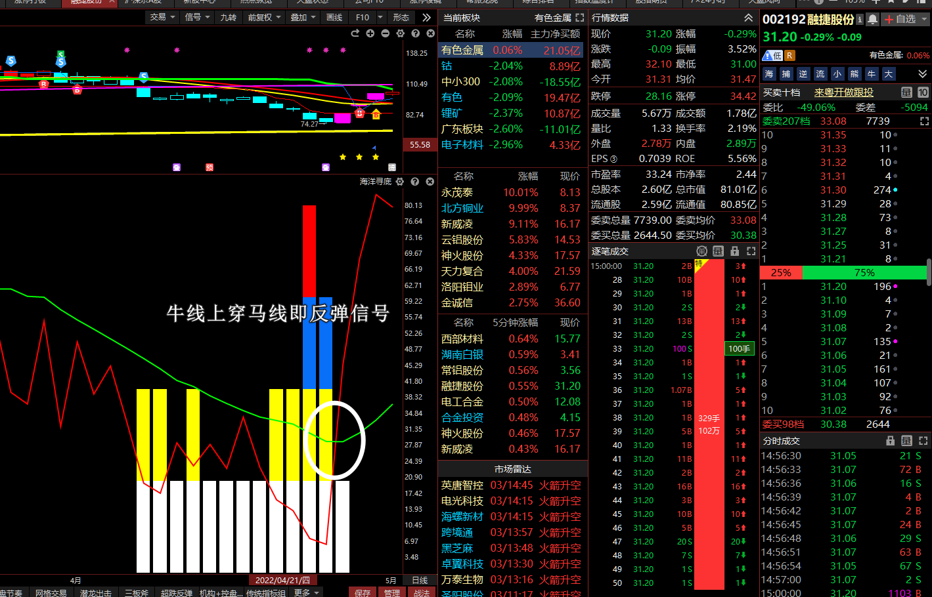

Slide 13
PART 03
自选股备选

Slide 14
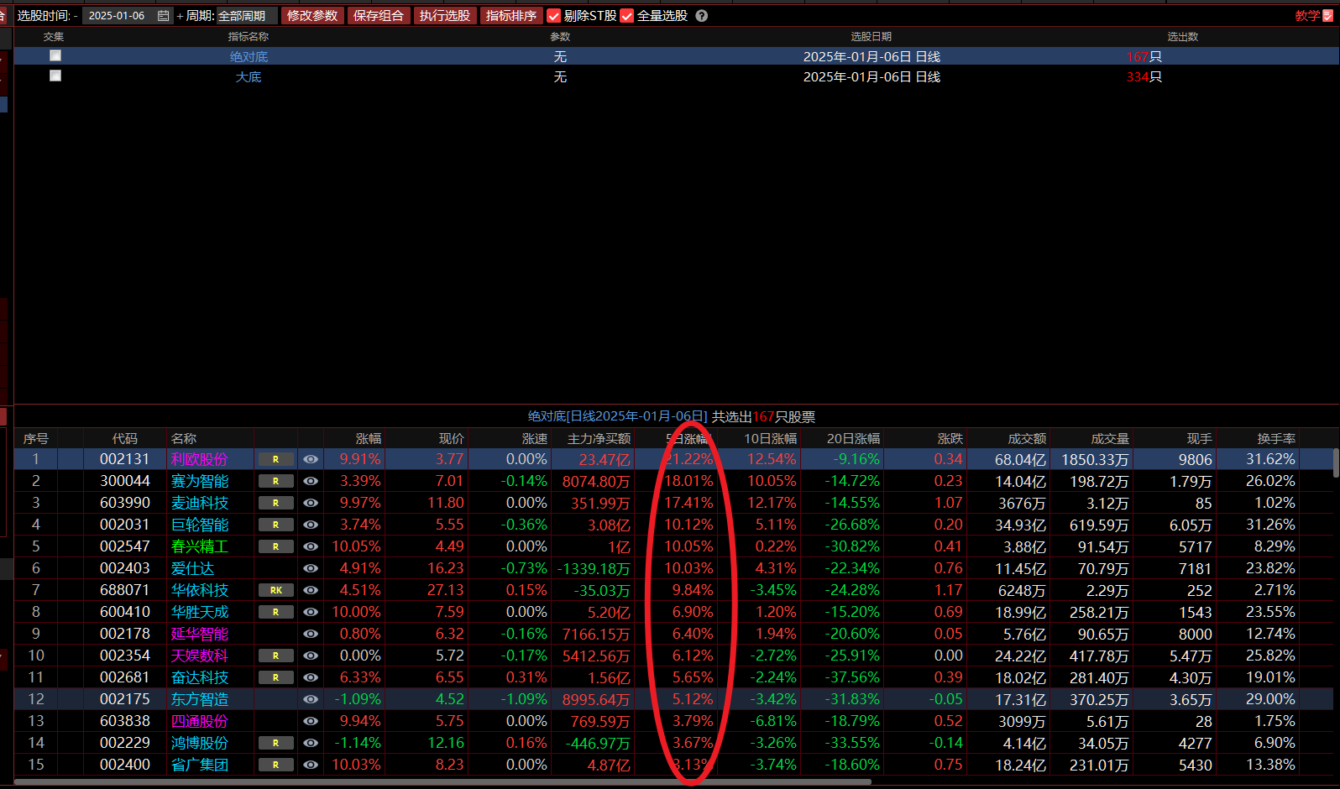
智能选股从1月6号绝对底选股中，最近这波反弹力度最强的，主要是前期连板的个股，回踩后超跌反弹最强
而有些大涨后回踩反弹一般的，二次探底后，会成为下一次的强势股机会。

Slide 15
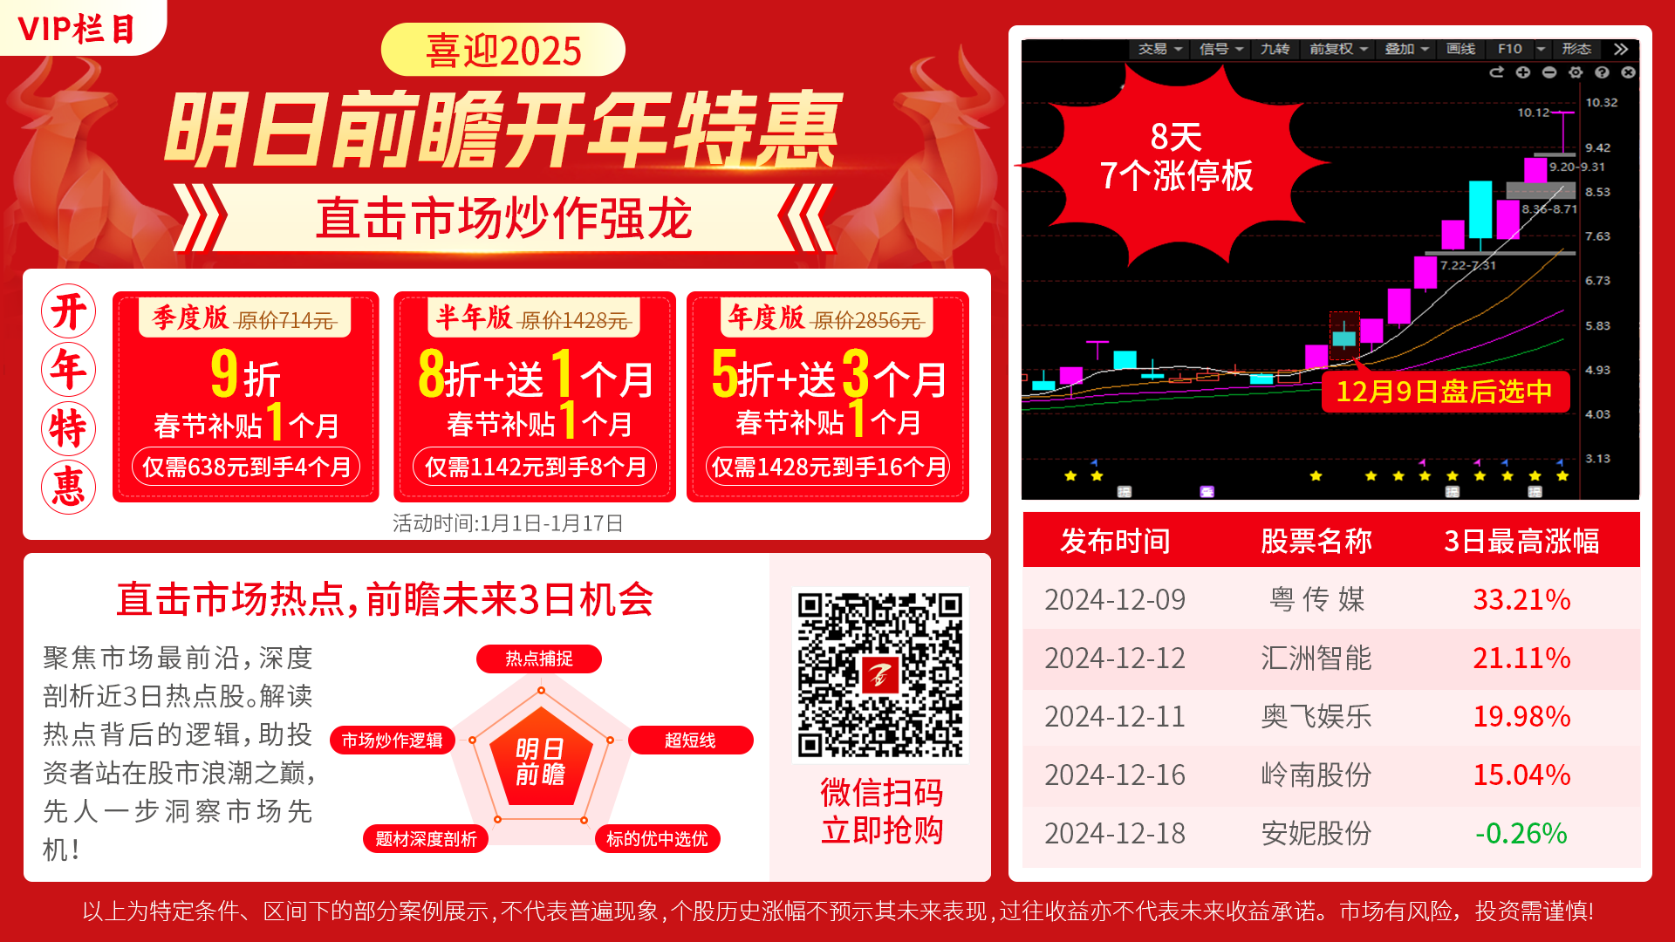

Slide 16


